Slide 1
بررسی و مدلسازی روند پیوند کبد با استفاده از نظریه بازیها
اشا سروش پور
یزدان زند وکیلی
سپهر عباس‌پور
استاد درس: درویش زاده

Slide 2
فهرست مطالب
مقدمه
اهمیت موضوع
پیشینه تحقیق
مدلسازی
تعادل های نش محض
تعادل های نش مخلوط
بازی ترتیبی و تعادل های نش
بررسی تحلیلی

Slide 3
مقدمه
Roll the Dice
در این ارائه هدف ما بررسی رفتار های اجتماعی پیرامون عمل پیوند کبد و بهینگی آن به وسیله نظریه بازی هاست.

Slide 4
01
اهمیت موضوع
Roll the Dice
از سال 2010 تا 2019 تعداد نیازمندان به عمل پیوند کبد در آمریکا به دلیل هپاتیت 25.8% کاهش داشته در حالی تعداد نیازمندان به دلیل مصرف بی رویه الکل 16.1% افزایش داشته.
Notes:
https://www.ncbi.nlm.nih.gov/pmc/articles/PMC7500679/

Slide 5
Roll the Dice
پیوند کبد بعد از پیوند کلیه مرسوم ترین نوع پیوند عضو در دنیاست به شکلی که تنها در سال 2015 در آمریکا بیش از 7100 پیوند کبد صورت گرفت که 600 نفر از آنها کودک بودند.
پیوند کبد به نسبت عمل کم خطری هم هست بنا به تحقیقات صورت گرفته 83% عمل شوندگان پس از یک سال زنده می‌مانند و 72% پس از سه سال و حدود 53% تا بیست سال بعد از عمل زنده می‌مانند.
با اینکه در سال های قبل از 2015 بیشترین دلیل نیاز به عمل پیوند کبد در آمریکا هپاتیت c بوده ولی تا سال 2019 جای خود را به مصرف بی رویه الکل داده است با 33.1% فراوانی در مردان و 21.1% در زنان.
با افزایش تعداد کسانی که به اهدای کبد نیاز دارند و کاهش اهدا کنندگان، تعداد کسانی که در لیست انتظار جان خود را از دست می‌دهند در دهه گذشته افزایش 30% ی داشته.

Slide 6
با این تفاسیر اینکه چه کسی در لیست انتظار قرار می‌گیرد یک مسئله اخلاقی بسیار مهم است. در ادامه ما سعی می‌کنیم با استفاده از نظریه بازی‌ها یک مدل اجتماعی برای این مهم ارائه دهیم.
برای سادگی بیشتر تنها بیماران مبتلا به ALD (Alcoholic Associated Liver Deseas) را بررسی می‌کنیم.
Roll the Dice

Slide 7
02
پیشینه تحقیق
Roll the Dice
نجات فرد مهم‌تر است یا کبد ؟

Slide 8
Diamond در سال 1986 در مقاله خودش با عنوان Application of game theory to medical decision-making. جزو اولین کسانی بود به به مسئله کبد پرداخت. در مقاله ذکر شده دایموند برای مسئله بیماری هپاتیت کبدی و اینکه آیا دکتر بهتر است درمان با استروید را شروع کند یا عمل خطرناکی را انجام دهد از نظریه بازی ها استفاده کرد. دکتر می‌تواند هر کدام از دو تشخیص را بدهد و بیمار آزاد است که انتخاب کند درمان را بپذیرد یا نه. این مسئله شباهت زیادی به مسئله پیش روی ما دارد.
در سال 2015 Djulbegovic در مقاله Modern health care as a game theory problem. این مساله را با مشابهت به بازی زندانی حل کرد. نویسنده به شکل خلاقانه ای احساسات را هم در بازی دخیل کرده بود تا دقیق تر موضوع را بررسی کند ما در ادامه از این ایده الهام می‌گیریم

Slide 9
03
مدلسازی
Roll the Dice
آیا اخلاقیات دلیل بر احساس گناه است یا برعکس.

Slide 10
بازی ما دارای دو بازیکن است: دکتر (Doctor) و بیمار (Patient)
هر کدام از بازیکن ها دارای لیست اعمال زیر است.
دکتر:
همکاری (Cooperation) : C در این حالت دکتر اسم بیمار را به لیست انتظار اضافه می‌کند
عدم همکاری موقت (No Cooperation T) : NCt در این حالت دکتر اسم بیمار را اضافه نمی‌کند اما اگر بیمار نظرش را تغییر دهد شاید اسم او را اضافه کند
عدم همکاری قطعی (No Cooperation D) : NCd در این حالت دکتر اسم بیمار را تحت هیچ شرایطی به لیست انتظار اضافه نمی‌کند.
بیمار
همکاری (Cooperation) : C در این حالت بیمار به توصیه های دکتر گوش می‌دهد تا عمل به خوبی انجام شود و پس از عمل بتواند به زندگی سالم خود ادامه دهد
عدم همکاری (No Cooperation) : NC در این حالت بیمار به توصیه های دکتر گوش نمی‌دهد و برای مثال با مصرف دوباره الکل جان خود را به خطر می‌اندازد و امکان زندگی سالم را از بیماری که حاضر به تغییر است می‌گیرد.
Roll the Dice

Slide 11
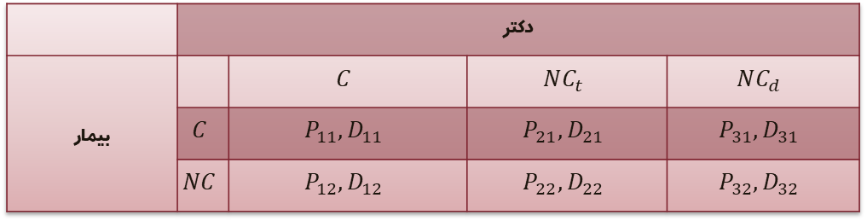
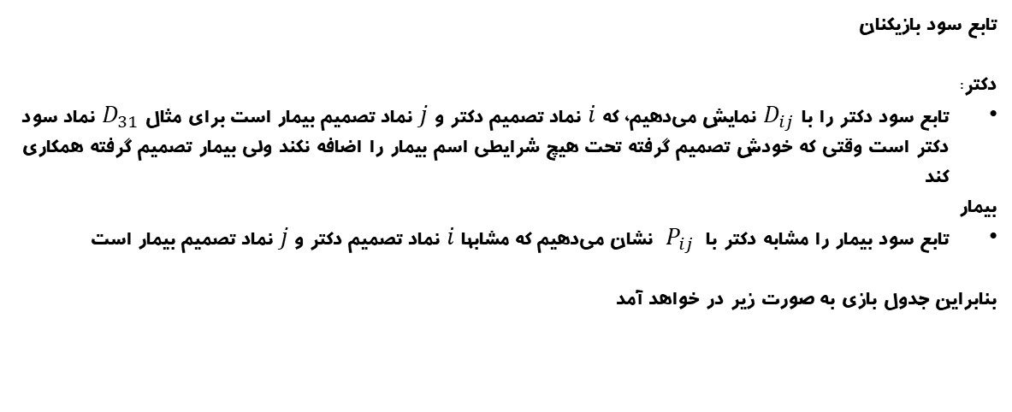
تابع سود بازیکنان
دکتر:
تابع سود دکتر را با $D_{ij}$ نمایش می‌دهیم، که $i$ نماد تصمیم دکتر و $j$ نماد تصمیم بیمار است برای مثال $D_{31}$ نماد سود دکتر است وقتی که خودش تصمیم گرفته تحت هیچ شرایطی اسم بیمار را اضافه نکند ولی بیمار تصمیم گرفته همکاری کند
بیمار
تابع سود بیمار را مشابه دکتر با $P_{ij}$ نشان می‌دهیم که مشابها $i$ نماد تصمیم دکتر و $j$ نماد تصمیم بیمار است
بنابراین جدول بازی به صورت زیر در خواهد آمد
Roll the Dice
 | دکتر
بیمار |  | $$C$$ | $$NC_{t}$$ | $$NC_{d}$$
 | $$C$$ | $$P_{11}, D_{11}$$ | $$P_{21}, D_{21}$$ | $$P_{31}, D_{31}$$
 | $$NC$$ | $$P_{12}, D_{12}$$ | $$P_{22}, D_{22}$$ | $$P_{32}, D_{32}$$

Slide 12

ارجحیت های بازیکن ها
دکتر:
به وضوح میتوان دید که انتظار داریم نامساوی زیر برقرار باشد.
$$D_{11}>D_{22}>D_{32}>D_{21}>D_{31}>D_{12}$$
بیمار
برای بیمار هم انتظار داریم نامساوی زیر برقرار باشد.
$$P_{11}>P_{12}>P_{21}>P_{22}>P_{31}>P_{32}$$
Roll the Dice
سود منفی
سود مثبت
احتمال سود منفی
سود مثبت
سود منفی
احتمال سود منفی

Slide 13
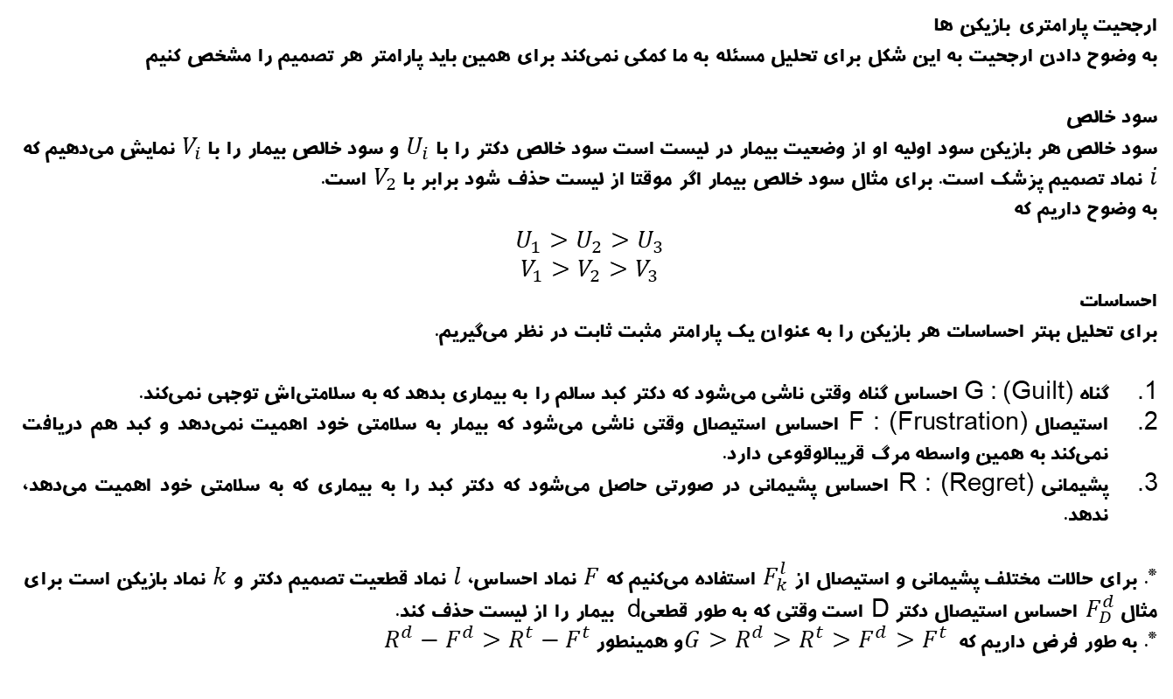
ارجحیت پارامتری بازیکن ها
به وضوح دادن ارجحیت به این شکل برای تحلیل مسئله به ما کمکی نمی‌کند برای همین باید پارامتر هر تصمیم را مشخص کنیم
سود خالص
سود خالص هر بازیکن سود اولیه او از وضعیت بیمار در لیست است سود خالص دکتر را با $U_{i}$ و سود خالص بیمار را با $V_{i}$ نمایش می‌دهیم که $i$ نماد تصمیم پزشک است. برای مثال سود خالص بیمار اگر موقتا از لیست حذف شود برابر با $V_{2}$ است.
به وضوح داریم که
$$U_{1}>U_{2}>U_{3}$$
$$V_{1}>V_{2}>V_{3}$$
احساسات
برای تحلیل بهتر احساسات هر بازیکن را به عنوان یک پارامتر مثبت ثابت در نظر می‌گیریم.
گناه (Guilt) : G احساس گناه وقتی ناشی می‌شود که دکتر کبد سالم را به بیماری بدهد که به سلامتی‌اش توجهی نمی‌کند.
استیصال (Frustration) : F احساس استیصال وقتی ناشی می‌شود که بیمار به سلامتی خود اهمیت نمی‌دهد و کبد هم دریافت نمی‌کند به همین واسطه مرگ قریبالوقوعی دارد.
پشیمانی (Regret) : R احساس پشیمانی در صورتی حاصل می‌شود که دکتر کبد را به بیماری که به سلامتی خود اهمیت می‌دهد، ندهد.
*. برای حالات مختلف پشیمانی و استیصال از $F_{k}^{l}$ استفاده می‌کنیم که $F$ نماد احساس، $l$ نماد قطعیت تصمیم دکتر و $k$ نماد بازیکن است برای مثال $F_{D}^{d}$ احساس استیصال دکتر D است وقتی که به طور قطعی d بیمار را از لیست حذف کند.
*. به طور فرض داریم که $G>R^{d}>R^{t}>F^{d}>F^{t}$و همینطور $R^{d}−F^{d}>R^{t}−F^{t}$

Slide 14
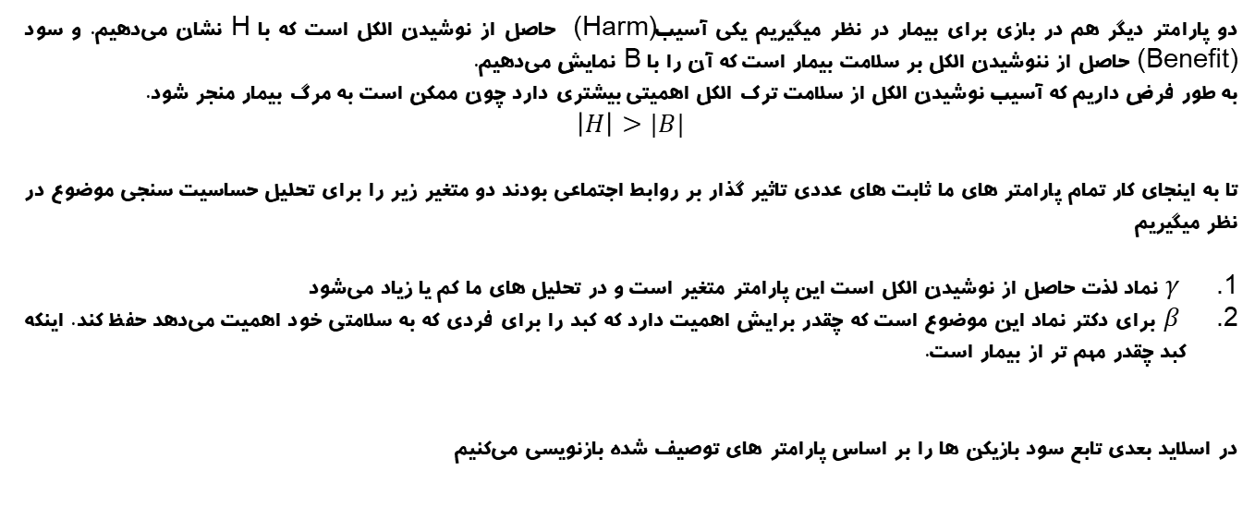
دو پارامتر دیگر هم در بازی برای بیمار در نظر میگیریم یکی آسیب (Harm) حاصل از نوشیدن الکل است که با H نشان می‌دهیم. و سود (Benefit) حاصل از ننوشیدن الکل بر سلامت بیمار است که آن را با B نمایش می‌دهیم.
به طور فرض داریم که آسیب نوشیدن الکل از سلامت ترک الکل اهمیتی بیشتری دارد چون ممکن است به مرگ بیمار منجر شود.
$$\left|H\right|>|B|$$
تا به اینجای کار تمام پارامتر های ما ثابت های عددی تاثیر گذار بر روابط اجتماعی بودند دو متغیر زیر را برای تحلیل حساسیت سنجی موضوع در نظر میگیریم
$γ$ نماد لذت حاصل از نوشیدن الکل است این پارامتر متغیر است و در تحلیل های ما کم یا زیاد می‌شود
$β$برای دکتر نماد این موضوع است که چقدر برایش اهمیت دارد که کبد را برای فردی که به سلامتی خود اهمیت می‌دهد حفظ کند. اینکه کبد چقدر مهم تر از بیمار است.
در اسلاید بعدی تابع سود بازیکن ها را بر اساس پارامتر های توصیف شده بازنویسی می‌کنیم

Slide 15
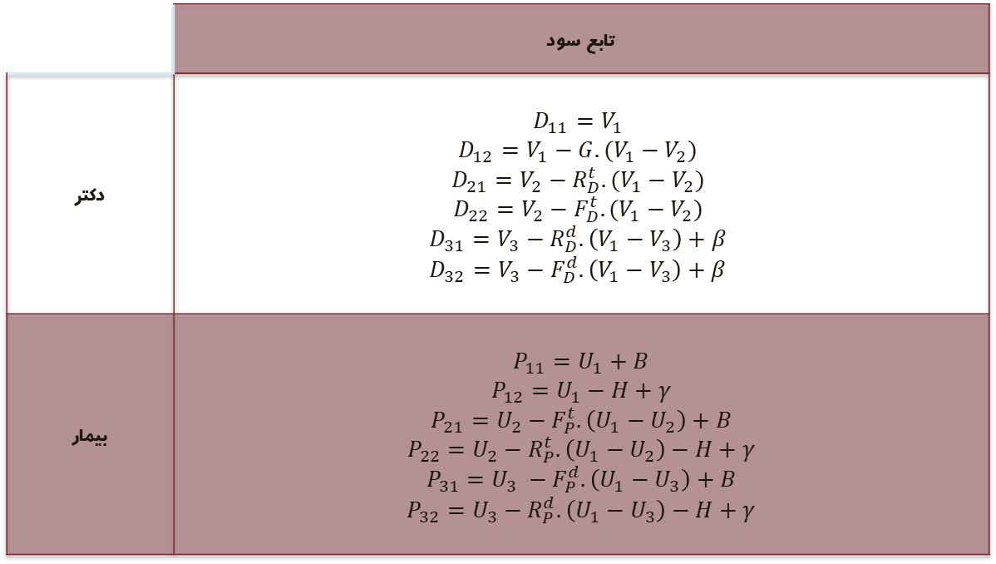
 | تابع سود
دکتر | $$D_{11}=V_{1}$$ $$D_{12}=V_{1}−G.(V_{1}−V_{2})$$ $$D_{21}=V_{2}−R_{D}^{t}.(V_{1}−V_{2})$$ $$D_{22}=V_{2}−F_{D}^{t}.(V_{1}−V_{2})$$ $$D_{31}=V_{3}−R_{D}^{d}.\left(V_{1}−V_{3}\right)+β$$ $$D_{32}=V_{3}−F_{D}^{d}.\left(V_{1}−V_{3}\right)+β$$
بیمار | $$P_{11}=U_{1}+B$$ $$P_{12}=U_{1}−H+γ$$ $$P_{21}=U_{2}−F_{P}^{t}.\left(U_{1}−U_{2}\right)+B$$ $$P_{22}=U_{2}−R_{P}^{t}.\left(U_{1}−U_{2}\right)−H+γ$$ $$P_{31}=U_{3} −F_{P}^{d}.\left(U_{1}−U_{3}\right)+B$$ $$P_{32}=U_{3}−R_{P}^{d}.\left(U_{1}−U_{3}\right)−H+γ$$

Slide 16
04
تعادل های نش محض
Roll the Dice
همه چیز واضح است !؟

Slide 17

Roll the Dice
در اسلاید های پیش رو سعی داریم تا تعادل نش بازی را تبیین کنیم. فرض بر این است که دو بازیکن همزمان تصمیم گیری می‌کنند.
در پایان بحث با تغییر متغیر های $γ$ و $β$ تحلیل حساسیت می‌کنیم.
این روند در همه حالات تعادل نش انجام می‌دهیم.

Slide 18

ابتدا بررسی می‌کنیم که $D_{22}>D_{32}>D_{12}$ و $D_{11}>D_{21}>D_{31}$ بنابراین انتخاب سوم دکتر مبنی بر $NC_{d}$ قویا مسلط شده است و در تعادل نش ما نقشی ندارد.
به شکل مشابه داریم $P_{31}>P_{32} , P_{21}>P_{22}, P_{11}>P_{12}$ بنابراین بیمار هم همیشه همکاری را ترجیح میدهد.در تعادل نش محض ما باید دو عملی که بهترین پاسخ به همدیگر هستند را پیدا کنیم پس بازی با وضعیت مذکور به وضوح تنها یک تعادل نش دارد و آن هم عمل $\left(C,C\right)$ است.
تحلیل حساسیت:
برای تحلیل حساسیت ما باید بازه هایی که تغییر $γ$ یا $β$ منجر به تغییر ارجحیت ها می‌شود را پیدا کنیم. از آنجا که $γ$ تنها در بیمار موثر است بررسی ستون ها کافیست
دکتر همکاری را انتخاب کند:
$$P_{11}=U_{1}+B,P_{12}=U_{1}−H+γ$$
$$P_{12}>P_{11}⇒γ>B+H=γ_{c}$$
دکتر عدم همکاری موقت را انتخاب کند:
$$P_{21}=U_{2}−F_{P}^{t}.\left(U_{1}−U_{2}\right)+B, P_{22}=U_{2}−R_{P}^{t}.\left(U_{1}−U_{2}\right)−H+γ$$
$$P_{22}>P_{21}⇒γ>B+H+\left(U_{1}−U_{2}\right).\left(R_{P}^{t}−F_{P}^{t}\right)=γ_{NC_{t}}$$
دکتر عدم همکاری قطعی را انتخاب کند:
$$P_{31}=U_{3} −F_{P}^{d}.\left(U_{1}−U_{3}\right)+B,P_{32}=U_{3}−R_{P}^{d}.\left(U_{1}−U_{3}\right)−H+γ$$
$$P_{32}>P_{31}⇒γ>B+H+\left(U_{1}−U_{3}\right).\left(R_{P}^{d}−F_{P}^{d}\right)=γ_{NC_{d}}$$
با توجه به اینکه $U_{2}>U_{3},R^{d}−F^{d}>R^{t}−F^{t}$ میتوان به راحتی دید که $γ_{NC_{d}}>γ_{NC_{t}}>γ_{C}$

Slide 19

تحلیل حساسیت بتا:
بازهم چون $β$ تنها در ارجحیت های دکتر تاثیرگذار است کافیست تصمیم بیمار را فیکس کنیم و بازه های تاثیر گذاری $β$ را مشخص کنیم. ترتیب حال حاضر ما اگر بیمار همکاری کند $D_{11}>D_{21}>D_{31}$ است و اگر بیمار همکاری نکند $D_{22}>D_{32}>D_{12}$ از آنجا که $β$ تنها در $D_{31}, D_{32}$ تاثیر گذار است کافیست بتایی را پیدا کنیم که نامساوی های زیر را برقرار کند.
$D_{32}=V_{3}−F_{D}^{d}.\left(V_{1}−V_{3}\right)+β$, $D_{22}=V_{2}−F_{D}^{t}.(V_{1}−V_{2})$
$$D_{32}>D_{22}⇒β>\left(V_{2}−V_{3}\right)+F_{D}^{d}.\left(V_{1}−V_{3}\right)−F_{D}^{t}.\left(V_{1}−V_{2}\right)=β_{NC}$$
$D_{31}=V_{3}−R_{D}^{d}.\left(V_{1}−V_{3}\right)+β,D_{21}=V_{2}−R_{D}^{t}.(V_{1}−V_{2})$‌
$$D_{31}>D_{21}⇒β>\left(V_{2}−V_{3}\right)+R_{D}^{d}.\left(V_{1}−V_{3}\right)−R_{D}^{t}\left(V_{1}−V_{2}\right)=β_{C}$$
$D_{31}=V_{3}−R_{D}^{d}.\left(V_{1}−V_{3}\right)+β$ , $D_{11}=V_{1}$
$$D_{31}>D_{11}⇒β>\left(V_{1}−V_{3}\right)+R_{D}^{d}.\left(V_{1}−V_{3}\right)=β_{CC}$$
باز هم مشابه قبل میتوان به نامساوی زیر رسید
$$β_{NC}<β_{C}<β_{CC}$$

Slide 20

برای $γ<γ_{C}<γ_{NC_{t}}<γ_{NC_{d}}$ حل مسئله مشابه حالت اولیه است و $(C,C)$ تنها تعادل نش بازی است. این حالت برای تغییرات بتا هم برقرار است مگر $β>β_{CC}$ باشد. بنابراین
$$γ<γ_{C}∧β<β_{NC}⇒\left\{\left(C,C\right)\right\}$$
اگر در حالت قبلی $β>β_{CC}$ باشد داریم $D_{31}>D_{31}$ این مسئله در دنیای واقعی میتواند به دلیل محدودیت های خاص پزشکی مثل انواع سرطان کبد همچون hepatocellular carcinoma باشد. در این حالت نتیجه زیر برقرار است.
$$γ<γ_{c}∧β>β_{NC}⇒\left\{\left(NC_{d}, C\right)\right\}$$
فرض کنید $γ$ را کمی افزایش دادیم تا برسیم به حالت $γ_{C}<γ<γ_{NC_{t}}<γ_{NC_{d}}$ در این حالت بیمار وقتی پزشک همکاری کند به دلیل لذت الکل ترجیح می‌دهد تا همکاری نکند بنابراین تعادل نش قبلی $(C,C)$ برقرار نیست. تنها حالت تعادل نش در این حالت در صورت بالا بودن بتا فرم زیر است
$$γ_{C}<γ<γ_{NC_{t}}∧β>β_{NC}⇒\left\{\left(NC_{d},C\right)\right\}$$
اگر $γ_{C}<γ_{NC_{t}}<γ<γ_{NC_{d}}$ در این صورت بیمار اگر پزشک موقتا همکاری نکند همکاری نمی‌کند. برای اینکه دکتر هم در این حالت همکاری نکند $D_{22}>D_{32}$ باید داشته باشیم که $β<β_{NC}$ تعادل نش $(NC_{t},NC)$ را خواهیم داشت.
مشابه قبل برای $β>β_{CC}$ تعادل نش $(NC_{d},C)$ را داریم.
برای حالت آخر اگر گاما بیشترین مقدار را داشته باشد $γ>γ_{NC_{d}}$ یعنی لذت الکل آنقدر زیاد است که بیمار هیچ وقت همکاری نمیکند بنابراین برای $β<β_{NC}$ داریم $\left(NC_{t},NC\right)$ و برای $β_{NC}<β$ داریم که هر دو طرف عدم همکاری را ترجیح می‌دهند پس $\left(NC_{d},NC\right)$ در این حالت یک تعادل نش است.

Slide 21
05
تعادل های نش مخلوط
Roll the Dice
یک احتمال غیرمنطقی !

Slide 22

مشابه قبل ابتدا $β$ را در کمترین حالت در نظر می‌گیریم و دکتر را بررسی می‌کنیم. استراتژی $NC_{d}$ قویا مسلط شده است زیرا $E_{D}[NC_{d}]$ از $E_{D}\left[C\right]=E_{D}[NC_{t}]$ کوچکتر است.
اگر فرض کنیم احتمال همکاری بیمار $p$ و احتمال عدم همکاری او $\left(1−p\right)$ در نظر بگیریم (دقت کنید که فقط دو استراتژی داریم) به معادله زیر می‌رسیم.
$$p= \frac{G−F_{D}^{t}−1}{G−F_{D}^{t}+R_{D}^{t}}$$
به طور مشابه برای بیمار اگر فرض کنیم که دکتر با احتمال $q$ همکاری و با احتمال $1−q$ عدم همکاری را انتخاب می‌کند به رابطه زیر می‌رسیم.
$$q=1− \frac{γ−\left(B+H\right)}{\left(R_{P}^{t}−F_{P}^{t}\right).\left(U_{1}−U_{2}\right)}$$
اگر مقدار $γ$ خیلی کم باشد بیمار همیشه همکاری را انتخاب می‌کند و تعادل نش مخلوط نداریم اگر مقدار $γ$ هم خیلی زیاد باشد بیمار همیشه عدم همکاری را انتخاب می‌کند و باز تعادل نش مخلوط نداریم پس نتیجه می‌گیریم که $γ_{C}<γ<γ_{NC_{t}}$ حال می‌توانیم روی $γ$ تحلیل حساسیت کنیم بر حسب $p,q$
اگر $γ_{C}<γ<\frac{\left(R_{D}^{t}+1\right).\left(R_{P}^{t}−F_{P}^{t}\right).\left(U_{1}−U_{2}\right)}{G−F_{D}^{t}+R_{D}^{t}}+B+H$ آنگاه $q>p$ و دکتر با احتمال بیشتری نسبت به بیمار همکاری می‌کند.
اگر$\frac{\left(R_{D}^{t}+1\right).\left(R_{P}^{t}−F_{P}^{t}\right).\left(U_{1}−U_{2}\right)}{G−F_{D}^{t}+R_{D}^{t}}+B+H<γ<γ_{NC_{t}}$ آنگاه $p>q$ پس بیمار با احتمال بیشتری همکاری میکند.
نکته: این شاید غیرشهودی به نظر برسد که در صورت لذت بیشتر نوشیدن الکل احتمال همکاری بیمار بیشتر شود ولی باید دقت داشته باشید که در تعادل نش مخلوط هدف ما بی تفاوتی رقیب بین انتخاب های ماست، بنابراین طبیعی است که اگر بیمار میل بیشتری به عدم همکاری داشته باشد میزان همکاری او افزایش یابد.

Slide 23
احتمال همکاری بیمار $q$ به طور مستقیم با $B$ و $H$ رابطه دارد یعنی در صورت افزایش این دو پارامتر احتمال همکاری بیمار افزایش می‌یابد که باعث می‌شود دکتر هم با احتمال بیشتری همکاری کند. با اینحال چون ما در حال بررسی تعادل های مخلوط هستیم دکتر در جهت عکس $p$ حرکت می‌کند پس افزایش پارامتر های $B$ و $H$ باعث افزایش همکاری بیمار و کاهش همکاری دکتر م‌شود و کاهش آنها نتیجه عکس دارد.

Slide 24
06
تعادل نش ترتیبی
Roll the Dice
دکتر بازی !!

Slide 25
نوبت شماست !!
Roll the Dice
استراتژی های ترتیبی نزدیکی بیشتری با مثال های عملی این مسئله دارد. زیرا در دنیای واقعی هر دو بازیکن باهم تصمیم نمی‌گیرند و معمولا یکی زودتر از دیگری تصمیم میگیرد در ادامه هر دو حالت این مورد را بررسی می‌کنیم.

Slide 26
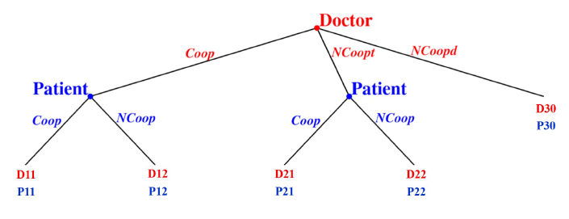
در حالت اول فرض می‌کنیم که اول دکتر تصمیم میگیرد در این صورت درخت تصمیم زیر ساخته می‌شود
Roll the Dice

Slide 27
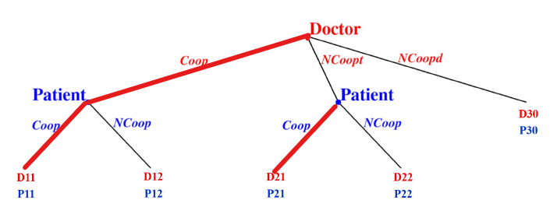
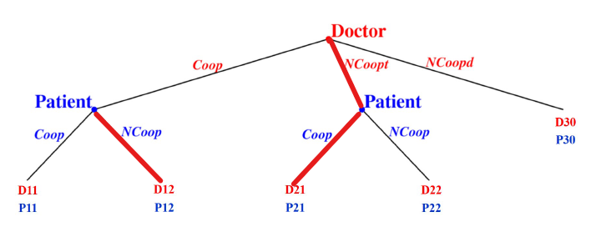
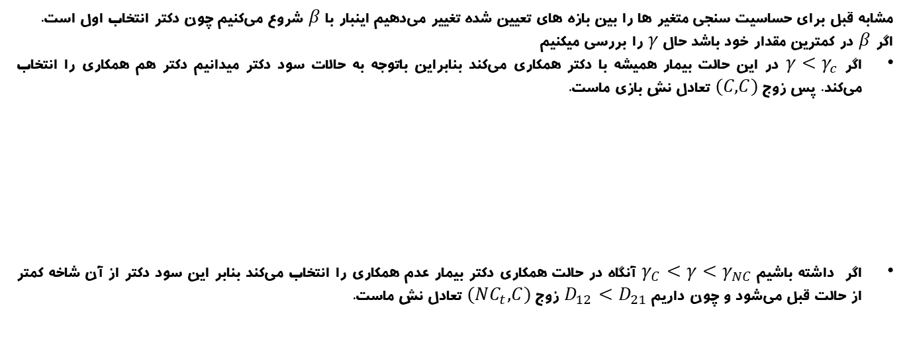
مشابه قبل برای حساسیت سنجی متغیر ها را بین بازه های تعیین شده تغییر می‌دهیم اینبار با $β$ شروع می‌کنیم چون دکتر انتخاب اول است.
اگر $β$ در کمترین مقدار خود باشد حال $γ$ را بررسی میکنیم
اگر $γ<γ_{c}$ در این حالت بیمار همیشه با دکتر همکاری می‎کند بنابراین باتوجه به حالات سود دکتر میدانیم دکتر هم همکاری را انتخاب می‌کند. پس زوج $(C,C)$ تعادل نش بازی ماست.
اگر داشته باشیم $γ_{C}<γ<γ_{NC}$ آنگاه در حالت همکاری دکتر بیمار عدم همکاری را انتخاب می‎کند بنابر این سود دکتر از آن شاخه کمتر از حالت قبل می‌شود و چون داریم $D_{12}<D_{21}$ زوج $(NC_{t},C)$ تعادل نش ماست.
Roll the Dice

Slide 28
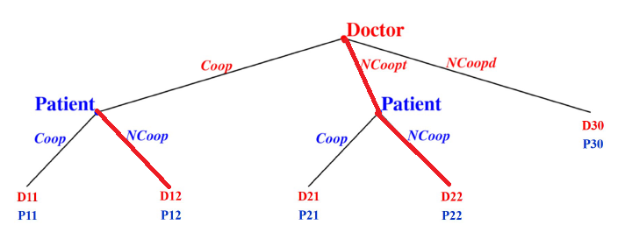
اگر داشته باشیم که $γ_{NC}<γ$ بیمار هیچوقت همکاری نمی‌کند و به تعادل نش $(NC_{t},NC)$ می‌رسیم.
Roll the Dice

Slide 29
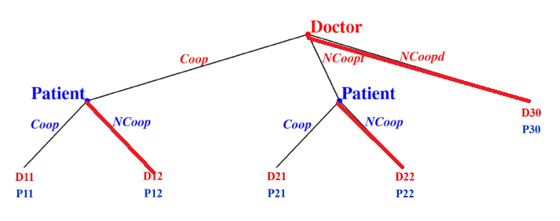
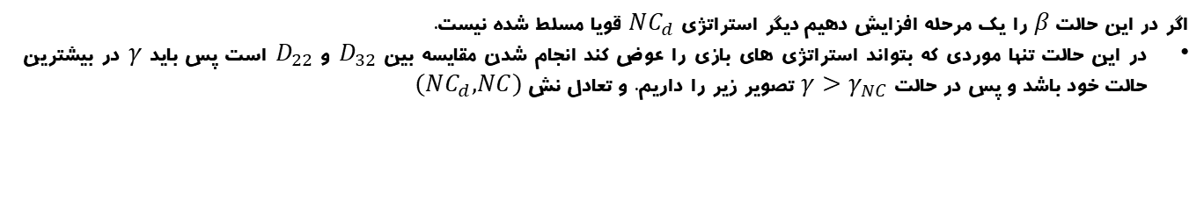
اگر در این حالت $β$ را یک مرحله افزایش دهیم دیگر استراتژی $NC_{d}$ قویا مسلط شده نیست.
در این حالت تنها موردی که بتواند استراتژی های بازی را عوض کند انجام شدن مقایسه بین $D_{32}$ و $D_{22}$ است پس باید $γ$ در بیشترین حالت خود باشد و پس در حالت $γ>γ_{NC}$ تصویر زیر را داریم. و تعادل نش $(NC_{d},NC)$
Roll the Dice

Slide 30
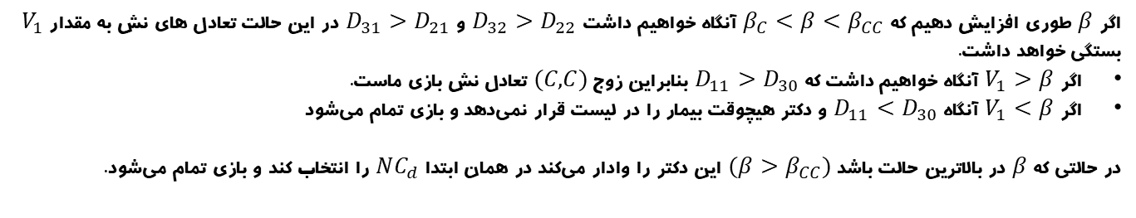
اگر $β$ طوری افزایش دهیم که $β_{C}<β<β_{CC}$ آنگاه خواهیم داشت $D_{32}>D_{22}$ و $D_{31}>D_{21}$ در این حالت تعادل های نش به مقدار $V_{1}$ بستگی خواهد داشت.
اگر $V_{1}>β$ آنگاه خواهیم داشت که $D_{11}>D_{30}$ بنابراین زوج $(C,C)$ تعادل نش بازی ماست.
اگر $V_{1}<β$ آنگاه $D_{11}<D_{30}$ و دکتر هیچوقت بیمار را در لیست قرار نمی‌دهد و بازی تمام می‌شود
در حالتی که $β$ در بالاترین حالت باشد $(β>β_{CC})$ این دکتر را وادار می‌کند در همان ابتدا $NC_{d}$ را انتخاب کند و بازی تمام می‌شود.

Slide 31
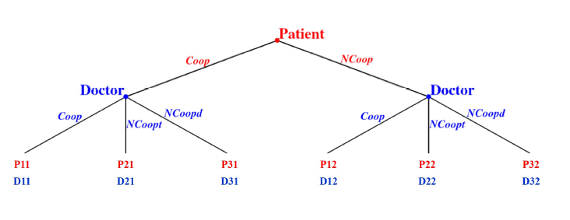
حال بازی را برای حالتی که بازیکن اول بیمار است بررسی میکنیم حالات تصمیم گیری در این حالت به شکل زیر است.
Roll the Dice

Slide 32
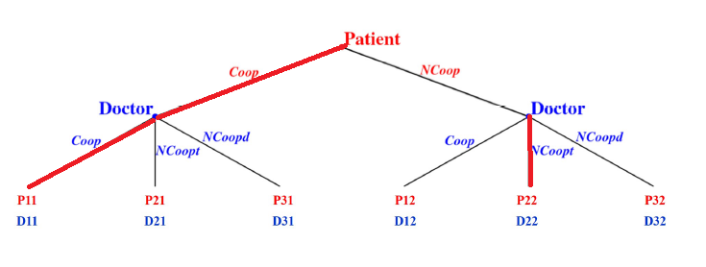

اینبار چون اولویت با بیمار است برای راحتی حالت بندی اول حالات $γ$ را بررسی میکنیم
اگر $γ<γ_{C}$ باشد که مشابه حالات عادی زوج $\left(C,C\right)$ تعادل نش بازی است.
اگر $γ_{C}<γ<γ_{NC}$ بیمار در صورت همکاری دکتر اورا فریب می‌دهد اما در صورت عدم همکاری دکتر با او همکاری می‌کند.اما دکتر در فقط در صورت همکاری بیمار با او همکاری می‌کند. بنابراین بازهم زوج $(C,C)$ تعادل نش زیربازی است.
میتوان این استدلال را برای هر $γ$ یی تعمیم داد و به این نتیجه رسید که زوج $(C,C)$ بدون توجه به $γ$ تعادل نش زیربازی است

Slide 33
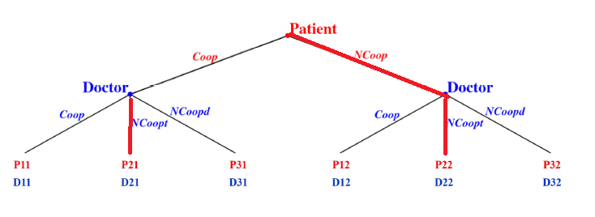
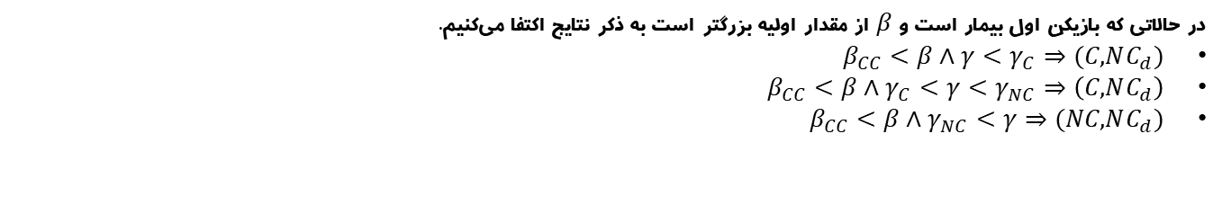
در حالاتی که بازیکن اول بیمار است و $β$ از مقدار اولیه بزرگتر است به ذکر نتایج اکتفا می‌کنیم.
$β_{CC}<β∧γ<γ_{C}⇒(C,NC_{d})$
$β_{CC}<β∧γ_{C}<γ<γ_{NC}⇒\left(C,NC_{d}\right)$
$β_{CC}<β∧γ_{NC}<γ⇒(NC,NC_{d})$

Slide 34
07
نتیجه گیری

Slide 35

در تعادل نش مطلق دیدیم که در صورت پایین بودن مقادیر $β$ و $γ$ بهترین گزینه مشترک همکاری طرفین است.
در تحلیل حساسیت دیدیم که پایین بودن مقدار $β$ در حالات مختلف نتیجه مطلوبی ندارد و باعث سواستفاده بیمار از دکتر می‌شود، زیاد بودن این متغیر هم تاثیر منفی دارد و باعث می‌شود دکتر به کسانی که لایق هم هستند کبد ندهد، همچنین دیدیم مقدار $γ$ هرچه کمتر باشد بهتر است. پس بهترین گزینه منطقی برای تعادل مطلق مقدار متعادل $β$ و کمینه بودن $γ$ است
در بررسی تعادل نش مخلوط دیدیم که برای که برای اکثر حالات متغیرات توازن احتمالی خوبی داریم، برای مقادیر پایین $γ$ دکتر بیشتر همکاری می‌کند و برای مقادیر بالای $γ$ بیمار بیشتر همکاری می‌کند.
بررسی مقایسه ای احتمالی نشان داد که $q$ یعنی احتمال همکاری دکتر به طور مستقیم با $γ$ و $B$ و $H$ رابطه دارد و افزایش این متغیر ها به افزایش احتمال همکاری دکتر می‌انجامد.
نتیجه گیری تحلیلی این موضوع به ما نشان می‌دهد که همکاری بیشتر دکتر در صورت همکاری بیشتر بیمار است، همچنین آگاه کردن بیمار از ضررات مصرف الکل و فواید ترک آن در احتمال همکاری بیمار موثر است. جدای این مسائل میزان همکاری بیمار تنها وابسته به احساسات دکتر است برای مثال اگر دکتر احساس گناه زیادی بکند یا استیصال زیادی را تجربه کند بیمار باید بیشتر برای ماندن در لیست همکاری کند.

Slide 36
در بازی ترتیبی که نزدیکی بیشتری به واقعیت دارد به دلیل اینکه در واقعیت معمولا یکی از طرفین نتیجه خود را اعلام کرده به گزاره های زیر دست پیدا کردیم.
اگر بیمار اول انتخاب کند در اکثر حالات مگر اینکه همکاری دکتر خیلی کم باشد همکاری را انتخاب می‌کند. این میتواند به دلیلی این باشد که بیمار به دلیل اول بودن دست بالا را دارد و می‌تواند دکتر باوجدان را وادار به همکاری کند.
اگر بیمار در وهله دوم انتخاب کند و دکتر اول تصمیم بگیرد دکتر بسیار با توجه به تصمیم بیمار محتاط است و در موارد کمتری به تعادل همکاری میرسیم
نتیجه ای که میتوانیم بگیریم این است که قدرت دادن به بیمار در این مورد میتواند به نتایج مطلوب تری منجر شود.

Slide 37
پایانی بر یک آغاز

Slide 38
با تشکر از توجه شما

